Slide 1
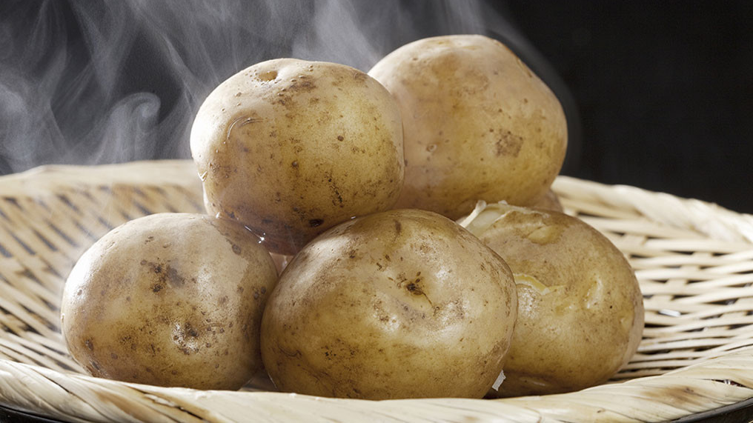
Les patates chaudes
Projet de transition numérique
Paul Fauvet - Brice Parilusyan - Zacharie Guillaume ESILV 2019

Slide 2

Mise en contexte

Slide 3
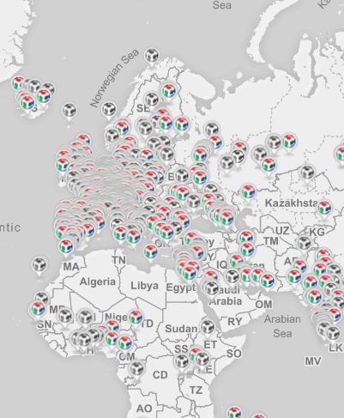
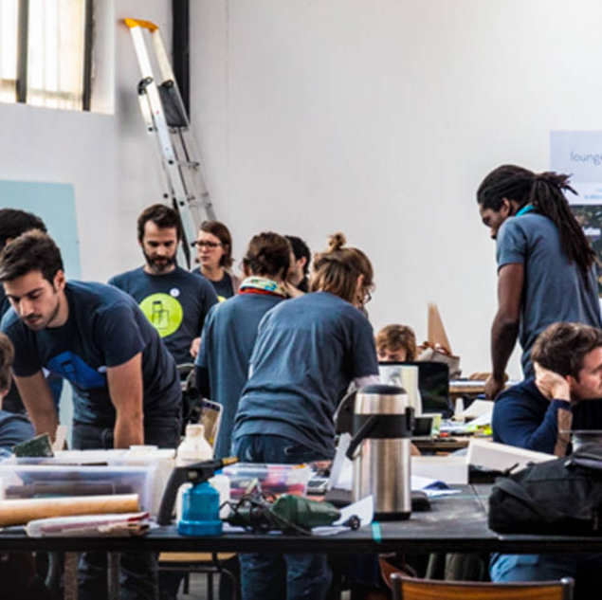
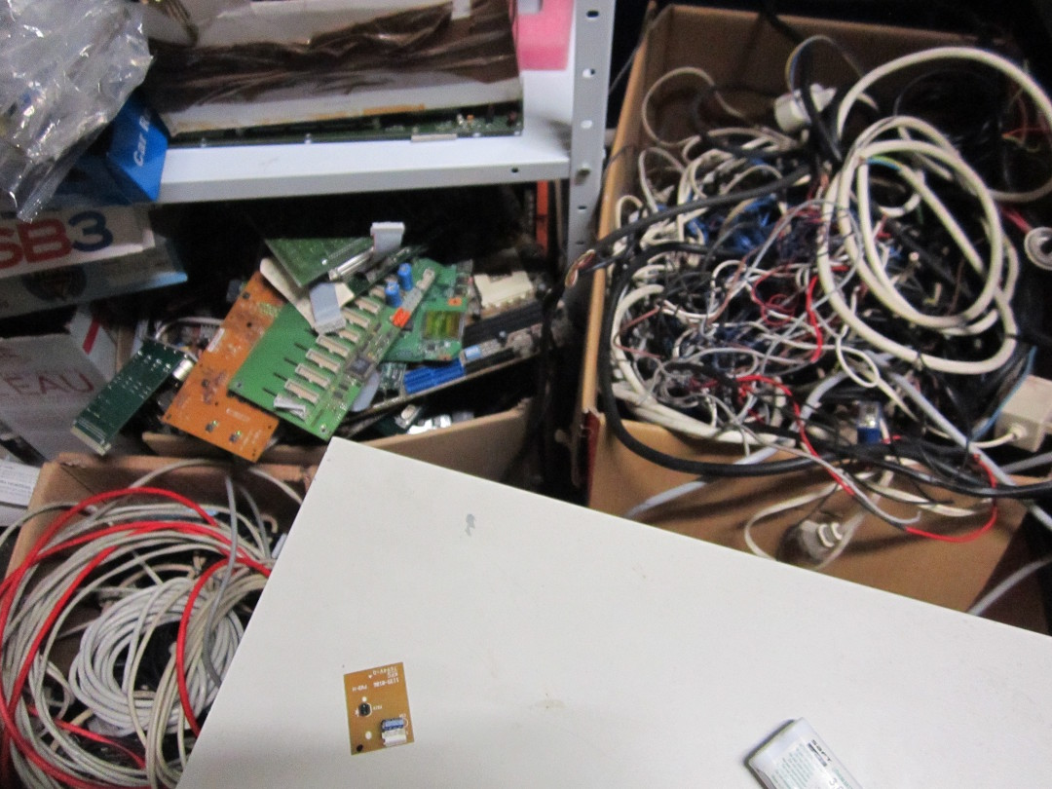
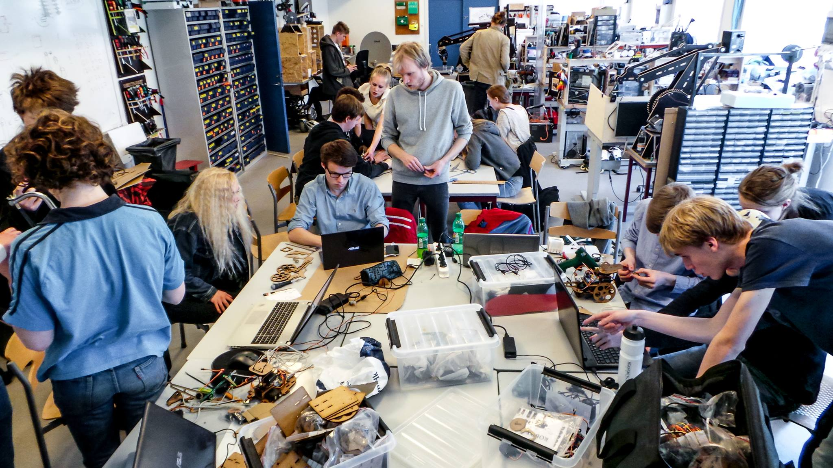
Les fablabs
- Haute concentration en France
Milieux neuf & Dynamique
Population diverse
Désordonnés…

Slide 4

Un appel d’offre
Un inventaire dynamique
Non intrusif
Ouvert
Peu chronophage
Scalable
Upgradable

Slide 5
Nous

Slide 6
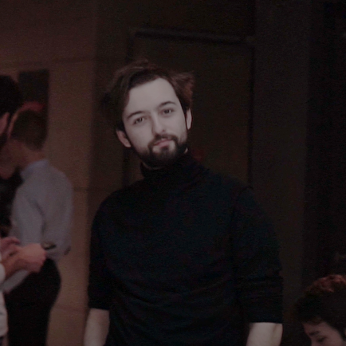


Notre équipe
Zacharie Guillaume
Chief Marketing Officer
Brice Parilusyan
Chief Executive Officer
Paul Fauvet
Chief Technical Officier

Slide 7
Ce que nous représentons
Jeunes
Pro-Actifs
Curieux

Slide 8
Notre solution

Slide 9
Notre approche
Prise en main facile mais hautement personnalisable
Garantir la durabilité et réduire les coûts : API Open sources
Ne pas complétement sortir l’humain de la boucle : Si quelque chose tombe il peut toujours prendre
Insister sur la scalabilité: Le stock peut evoluer
Notes:
Prise en main facile : Turnaround des gestionnaires
Pb de coût : Open Source
Automatisé mais On peu reprendre la main
Scalable

Slide 10


Utilisateur
RabbitMQ
Nifi
API
BDD
Génère
Transmet
Elément
ID_user
ID_tiroir
Masse
Date
Transmet
Elément
ID_user
ID_tiroir
Masse
Date
Elément
ID_user
ID_tiroir
Masse
Date
À chaque action
Demande Requête
Envoie Requête
Renvoie BDD
BDD event
BDD Stock
ID_user ID_tiroir Masse Date
ID_user ID_tiroir Masse Date
ID_user ID_tiroir Masse Date
ID_matos ID_tiroir Masse_unité Seuil_bas Qté
ID_matos ID_tiroir Masse_unité Seuil_bas Qté
ID_matos ID_tiroir Masse_unité Seuil_bas Qté
ID_matos ID_tiroir Masse_unité Seuil_bas Qté
Transmet
Update
BDD Stock
BDD Historique
ID_matos ID_tiroir Masse_unité Seuil_bas Qté
ID_matos ID_tiroir Masse_unité Seuil_bas Qté
ID_matos ID_tiroir Masse_unité Seuil bas Qté
ID_user ID_tiroir Date
ID_user ID_tiroir Date
ID_user ID_tiroir Date
ID_user ID_tiroir Date
ID_user ID_tiroir Date
À 21h
Vérifie les stocks
Envoie un mail
Update
BDD Stock
ID_matos ID_tiroir Masse_unité Seuil_bas Qté
ID_matos ID_tiroir Masse_unité Seuil_bas Qté
ID_matos ID_tiroir Masse_unité Seuil_bas Qté
ID_matos ID_tiroir Masse_unité Seuil_bas Qté

Slide 11
Ce qu’il reste à faire
Gérer le niveau d’importance/ utilisation
Proposer une structure hardware
Une interface utilisateur adapté
Plusieurs niveaux d’utilisateur

Slide 12
Merci de votre attention, des questions ?
info@les-patates-chaudes.fr

